Slide 1
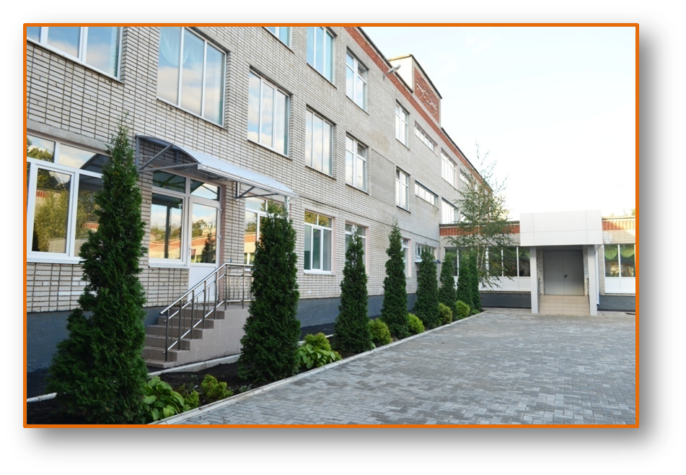
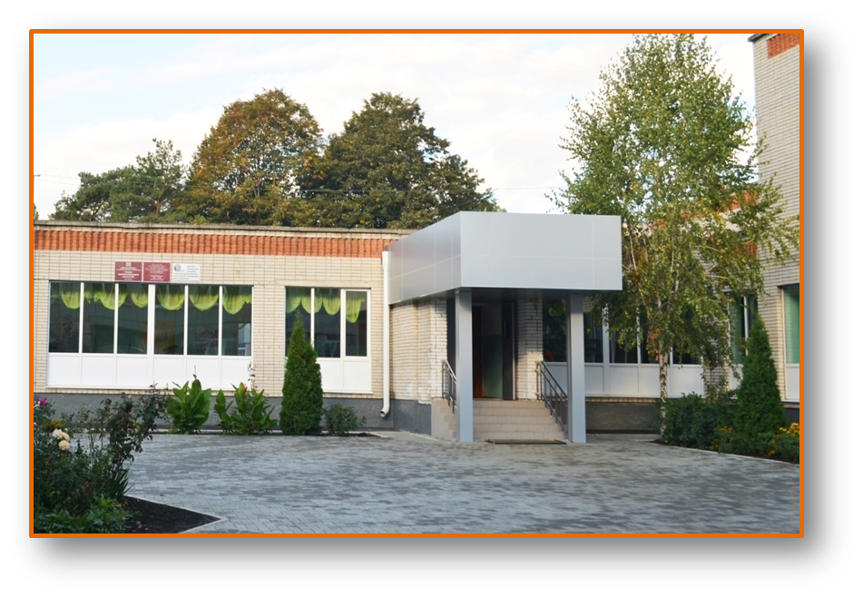
МБОУ СОШ № 24 г. Краснодара
ФОРМИРОВАНИЕ ГРАЖДАНСКОЙ
КОМПЕТЕНТНОСТИ
ШКОЛЬНИКОВ КАК ЗАДАЧА
ИННОВАЦИОННОГО ОБРАЗОВАНИЯ
Презентация инновационного продукта

Slide 2
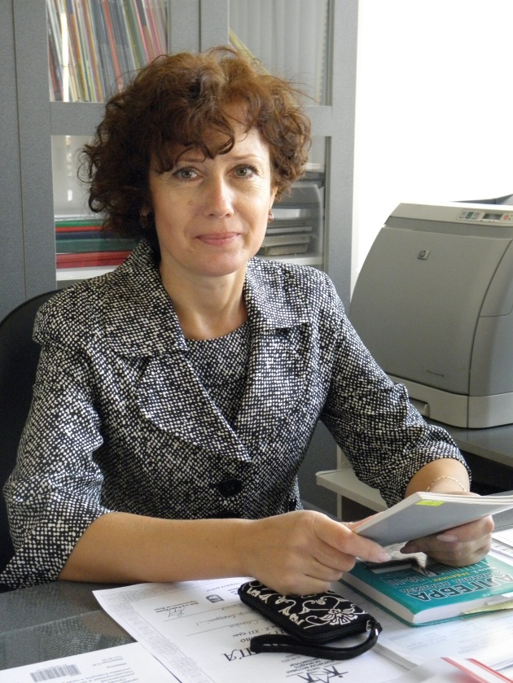
Авторы проекта
ФОТО
Бугакова Марина Викторовна
ФОТО
Просвернина Наталья Васильевна

Slide 3
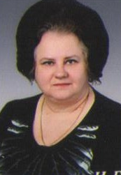
Исполнители проекта
Петренко И. Г.
кл. руководитель 9 «Б »
Лещенко Н. И.
кл. руководитель 8«Б»
Лукьянченко Н. С.
кл. руководитель 7»Б»
Мезина О. О.
кл. руководитель 10«А»
Афиногенов О. С.
учитель труда

Slide 4
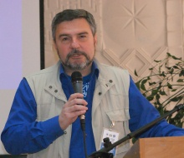
Научный руководитель проекта
В.К. Игнатович, канд. пед. наук,
доцент ФГБОУ ВПО «Кубанский государственный университет»,
эксперт АНО ДПО Институт проблем образовательной политики «Эврика»

Slide 5
Проблема:
выявление педагогических условий, при которых учащиеся могут становиться субъектами развития своей гражданской компетентности, включающей гражданскую позицию как систему отношений к ценностям гражданского общества и средства ее реализации в гражданском поступке

Slide 6
Актуальность проекта
Традиционные модели гражданского воспитания не дают учащимся возможности принимать и осуществлять самостоятельные ответственные решения, в результате чего уровень сформированности их гражданской компетентности не позволяет им в дальнейшем полноценно включаться в процессы становления современного гражданского общества России.

Slide 7
Методологические характеристики проекта
Объект - процесс гражданского воспитания школьников;
Предмет - педагогические условия, обеспечивающие становление гражданской компетентности школьников как их способности к коллективному решению проблем гражданского общества в диалоге с властью.

Slide 8
Методологические характеристики проекта
Цель проекта - выявление и экспериментальное обоснование спектра педагогических условий становления гражданской компетентности школьников в процессе их гражданского воспитания.

Slide 9
Гипотеза:
педагогические условия должны обеспечивать проживание воспитанниками полного жизненного цикла становления, деятельности и институционализации гражданских объединений:
Выявление и осмысление
противоречий
Проявления активности
граждан
Разработка и реализация
инициативных проектов
Институционализация новых
моделей деятельности
Оценка новообразований
общественной жизни

Slide 10
Содержание продукта
Представлены результаты анализа ситуации гражданского воспитания в современной российской школе.
Выделен круг противоречий, на устранение которых направлен проект.
Дан анализ базовых понятий – «гражданственность» и «гражданская компетентность».
Представлены результаты пилотных исследований.

Slide 11
Содержание продукта
Описана модель проектной деятельности учащихся, перерастающей в своем развитии в их гражданский поступок.
Сформулированы педагогические требования к организации этой деятельности.
Даны ее психологические характеристики, связанные с возрастными особенностями учащихся.

Slide 12
Содержание продукта
Дано описание методов и процедур оценки гражданской компетентности школьников.
Представлены методики и экспертные инструменты, описаны процедуры оценивания гражданской позиции и гражданской компетентности учащихся.
Приведены примеры творческих заданий, в ходе выполнения которых учащимися проводится экспертная оценка их гражданской компетентности.

Slide 13
План мероприятий на 2015 год
Время исполнения | Название мероприятия | Участники мероприятия
Январь | Общественная презентация инновационного продукта. | Учителя и общественность г. Краснодара
Март | Круглый стол: «Проблемы гражданского воспитания современной социокультурной ситуации развития гражданского общества России» | Учителя социально-гуманитарных дисциплин, классные руководители, педагоги доп. образования, магистранты педагогического направления
Апрель | Семинар: «Развитие проектной деятельности учащихся как инновационный механизм формирования гражданской компетентности» | Учителя социально-гуманитарных дисциплин, классные руководители, педагоги доп. образования, магистранты педагогического направления

Slide 14
План мероприятий на 2015 год
Время исполнения | Название мероприятия | Участники мероприятия
Июнь | Обучающий семинар: «Инновационный опыт формирования гражданской компетентности учащихся ООШ» | Классные руководители
Ноябрь | Обучающий семинар: «Экспертный подход к оцениванию гражданской компетентности учащихся ООШ» | Классные руководители
Декабрь | Проектный семинар: «Проектирование образовательной среды школы как модели современного гражданского общества» | Администрация школы, учителя

Slide 15
Планируемые результаты
1. Создание сети образовательных организаций-партнеров по проектированию эффективных систем гражданского образования школьников.
2. Появление спектра моделей гражданского образования школьников на общеконцептуальной основе, представленной в нашем продукте.

Slide 16
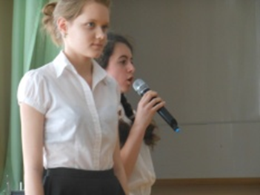
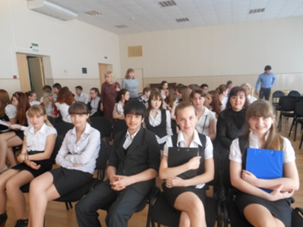
Гражданские проекты учащихся школы
«Учись защищать свои права», 10 «А», руководитель проекта – учитель Мезина О.О.
«Влияние школьного социума на поведение восьмиклассников», 8 «Б», руководитель проекта – учитель Лещенко Н.И.

Slide 17
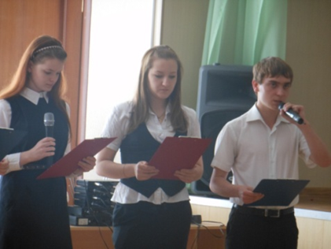
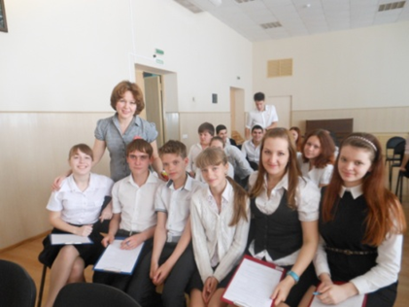
«Красивому городу – культуру общения», 7 «Б», руководитель проекта – учитель ЛукьянченкоН.С. «Традиции и новаторство шефской работы», 11 «А», руководитель проекта – учитель Петропавловская Т.Е.
Гражданские проекты учащихся школы

Slide 18
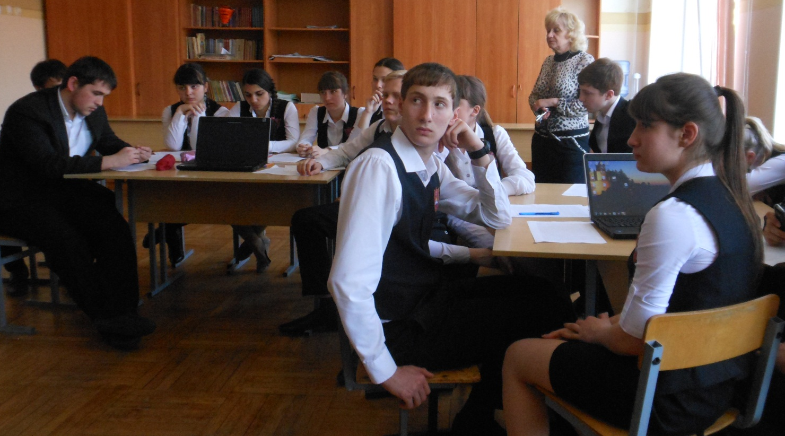
Методики
Методика оценки гражданской позиции
Методика оценки уровня сформированности средств реализации данной позиции в гражданском поступке (проекте)

Slide 19
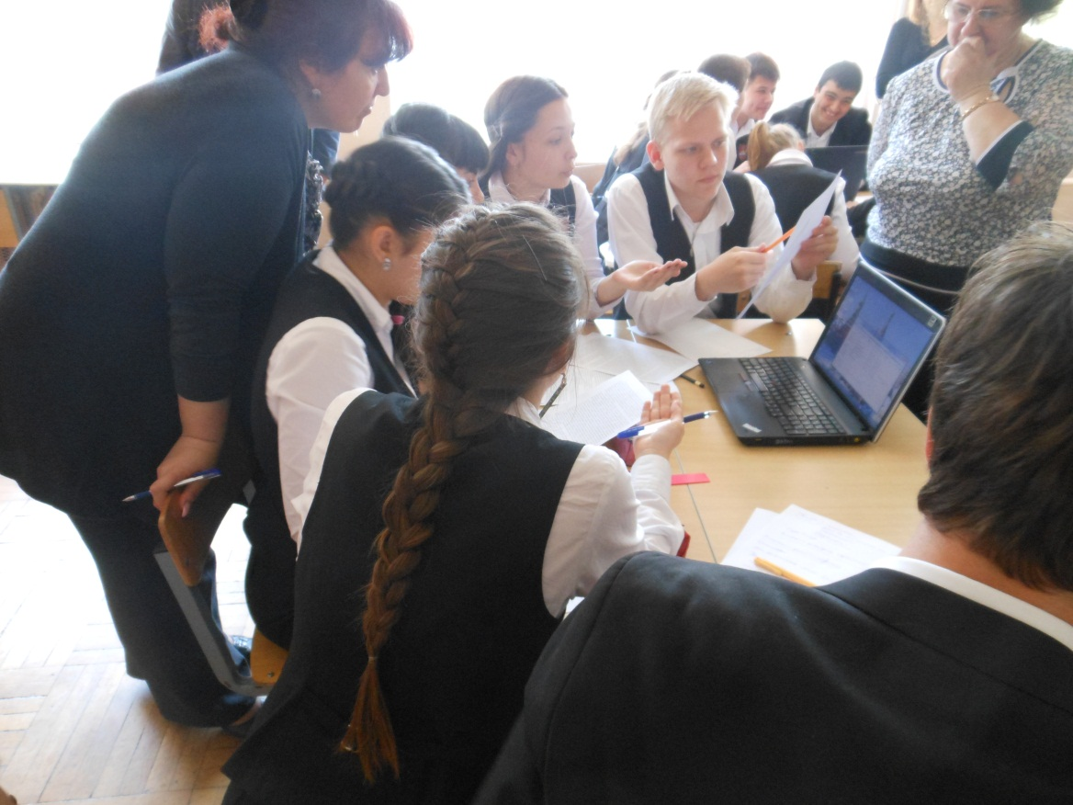
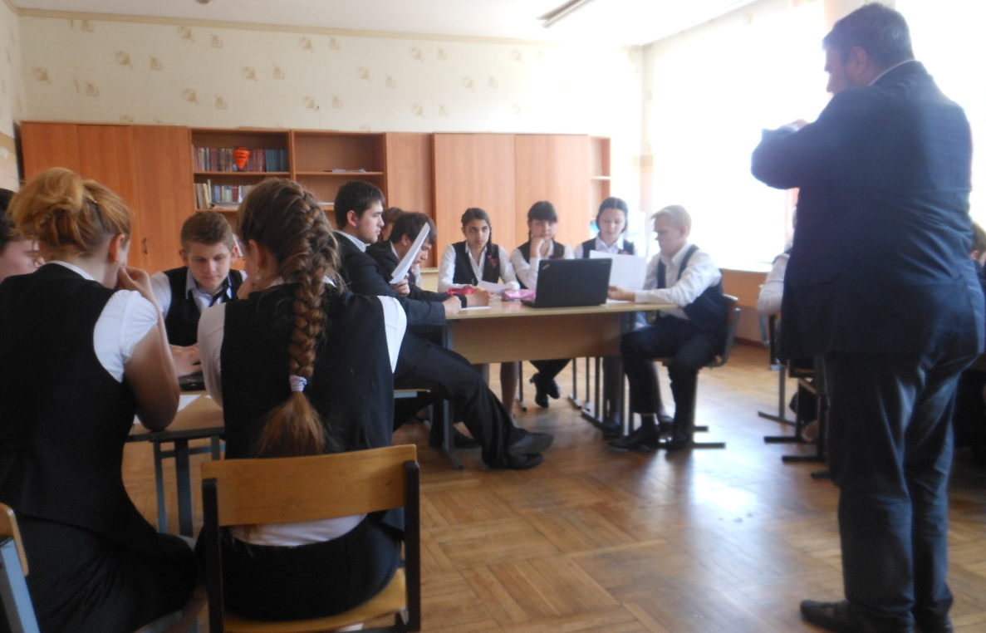
Старшеклассники – это огромный
потенциал энергии , активность и
вечная готовность к действиям.
Нет выше -
права зваться гражданином,
Нет выше долга -
гражданином быть!

Slide 21
Спасибо за внимание!
Вы спросите:
«Зачем демократия в школе нужна?»
Об этом знает вся наша страна!
Свободно думать и говорить
Нам выбирать , как нам дальше жить!
Коллективное творчество.

